Slide 1
Kimia Analitik
Asam Barbiturat
Analisis Farmasi

Slide 2
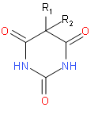
Pendahuluan
Barbiturat digunakan secara luas untuk pengobatan mulai tahun 1900-an terutama sebagai sedatif-hipnotik.
Struktur umum turunan asam barbiturat

Slide 3
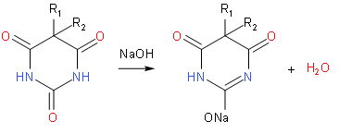
Analisis turunan asam barbiturat
Metode asidi-alkalimetri

Slide 4
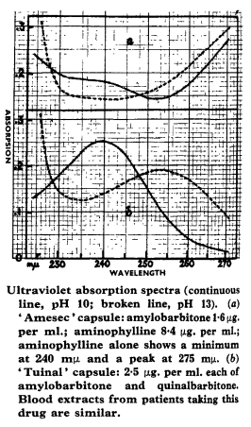
Metode spektrofotometri UV

Slide 5
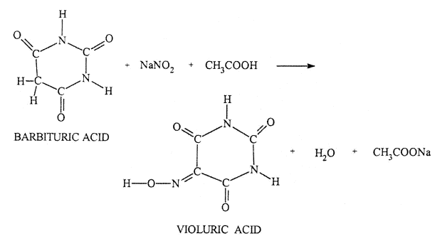
Spektrofotometer visibel

Slide 6
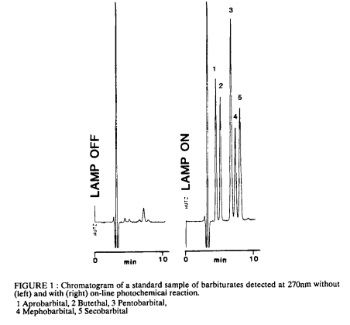
Kromatografi cair kinerja tinggi

Slide 7
Terima kasih

